Slide 1

10 domande sul 5g
che cosa ci promette il 5G?
dove le novità essenziali?
come si realizzano?
chi è avanti e chi è indietro?
perché la Cina è così avanti?
problemi di sicurezza?
e i problemi di privacy?
ci sono rischi per la salute?
oggi in Europa e in Italia?
ci sono ostacoli al 5G?
5G è una sigla ormai entrata nell’uso comune; tuttavia, mentre il passaggio dall’una all’altra delle precedenti tecnologie non ha dato luogo a grandi dibattiti al di fuori degli ambienti ”addetti ai lavori”, il 5G è oggetto di discussione a molti livelli: politico industriale, sociale e non da ultimo medico-sanitario.
lesson by Civitas luglio 2020

Slide 2



l’autore
questa presentazione è tratta liberamente dagli articoli apparsi su Civitas a firma di Giuseppe Chili
Giuseppe Chili Laureato in Ingegneria, ha sviluppato un’esperienza completa in Information Technology, dalla progettazione hardware, al software di sistema e applicativo, fino a funzioni di consulenza e gestione ICT in aziende nazionali e internazionali. continua su Linkedin
riferimenti al portale Civitas
10 domande sul 5G
importante, leggi come si usa
questa presentazione e che cosa sono le sub-presentazioni?

Slide 3
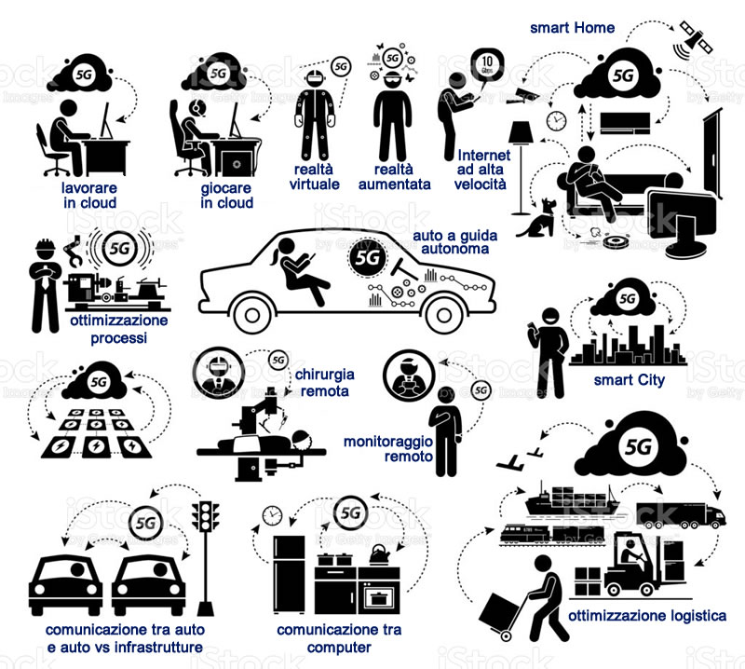
che cosa ci promette il 5G ?
un mondo connesso in ogni punto e praticamente in tempo reale: ecco alcuni dei settori
Divertimento e spettacoli
Turismo e cultura
Smart Home
Smart City
Salute
Industria e commercio
Militari

Slide 4



dove le novità essenziali?
Perché 5G è in grado, potenzialmente, di offrire tutti questi servizi? Come si è detto, 5G è una tecnologia abilitante, nel senso che i servizi saranno forniti da opportune applicazioni.
Che però si baseranno su tre caratteristiche fondamentali del 5G:
velocità
anche se è l’aspetto su cui più si soffermano i media non è il più importante
latenza
questo invece è il punto chiave; la latenza è il tempo medio che intercorre tra quando il vostro apparato (telefono, smartwatch, termometro intelligente, microprocessore dell’auto a guida autonoma, ecc.) raggiunge il server che elaborerà l’informazione.
copertura
la copertura 5G promette invece di essere praticamente ubiqua e uniforme rispetto ai suoi valori medi
3

Slide 5

APPLICAZIONI
come si realizzano?
una parte dei miglioramenti introdotti dal 5G è da attribuire all’evoluzione tecnologica degli apparati, alla numerosità delle antenne, ecc.
ma l’elemento distintivo è la struttura stessa della rete, che è concettualmente diversa da quella del 4G e di tutte le tecnologie precedenti, in uno dei suoi livelli.
CONTROLLO
INFRASTRUTTURA
RADIO
1

Slide 6








chi è avanti e chi è indietro?
i fornitori
ad oggi sembra che Huawei sia l’unica azienda in grado si realizzare completamente una soluzione 5G con le proprie apparecchiature
China
Corea del Sud
Corea del Sud
Finlandia
China
USA
Svezia

Slide 7
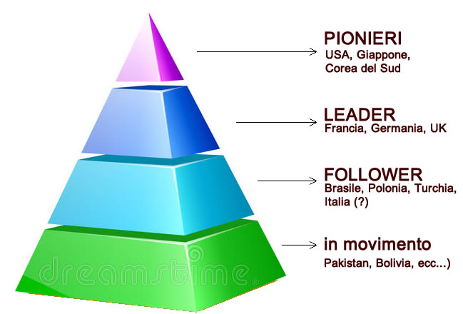
chi è avanti e chi è indietro?
i paesi

Slide 8
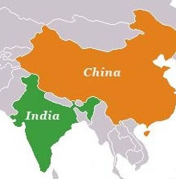
mantengono un loro status unico
la Cina
ha immesso enormi investimenti nelle sue reti fisse e cellulari per il passato diversi anni. Sta costruendo questa spina dorsale ad un ritmo più veloce di qualsiasi altro paese, con l'obiettivo di offrire 5G in tutte le principali città e di cambiare un quarto degli abbonamenti di telefonia mobile a 5G entro il 2025.
l’India
che sta digitalizzando la sua rete di telecomunicazioni più velocemente di qualsiasi altro mercato e sta anche rapidamente modernizzando la telefonia mobile
nel corso del prossimo decennio, i fornitori di connettività continueranno a costruire e aggiornare le reti, ma il ritmo di evoluzione varierà tra queste tipologie, con i “Pionieri” e la Cina costantemente a guidare il gruppo.
1

Slide 9

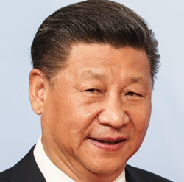
perché la China è così avanti?
la Cina è così avanti perché il 5G, insieme all’Intelligenza Artificiale, la Genetica e alcune altre, è una delle tecnologie su cui il Governo ha deciso di puntare, con l’obiettivo di superare gli Stati Uniti entro i prossimi cinque anni
per far questo, oltre a investire in modo robusto nell’Università, ha scelto nei diversi settori dei “campioni”, cioè delle aziende di riferimento di cui favorire lo sviluppo, sia attraverso facilitazioni fiscali e contributi a fondo perduto che aprendo loro il mercato interno delle infrastrutture statali.

Slide 10



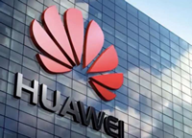

le agevolazioni
Nel 5G il Governo ha scelto Huawei e, in misura minore, ZTE. In una recente ricerca, il Wall Street Journal ha accertato che Huawei ha usufruito finora di poco meno di 75 mld di dollari, articolati in 45 mld di prestiti agevolati, 25 mld di agevolazioni fiscali, 2 mld di terreni per costruire fabbriche, e 1,6 di sovvenzioni a fondo perduto. Un intervento, per le sue dimensioni, fuori dalla portata di qualunque Paese, a parte gli Stati Uniti.
45
25
2
1,6
prestiti
agevolati
agevolazioni
fiscali
terreni per
fabbriche
a fondo
perduto
3

Slide 11

Il 5G, una volta adottato a livello estensivo, costituirà un’infrastruttura strategica in senso proprio, perché da essa dipenderanno servizi essenziali come i trasporti la logistica, parte della sanità, ecc.. quindi ogni attacco, distruzione o danneggiamento della rete si rifletterà immediatamente sul funzionamento della società civile e, in parte, anche militare.
Essendo un’architettura “Software Defined”, è sicuramente molto più vulnerabile ad attacchi di virus, malware, o in generale ad atti di guerra digitale (“cyberwar”). Basti solo pensare che il software è continuamente soggetto ad aggiornamenti, ed ogni aggiornamento potrebbe portare con sé ospiti indesiderati.
il 5G porta con sé problemi di sicurezza?
2

Slide 12

e la privacy?
In particolare, per quanto riguarda la Cina, va ricordato che abbiamo a che fare con una Stato che ha di recente approvato una legge sulla privacy che vieta alle aziende di utilizzare i dati personali degli individui (che pure raccolgono), ma le obbliga su richiesta a comunicarli al Governo, che li usa ai fini di controllo politico e sociale.
Ora da qui a fare un uso disinvolto dei profili di cittadini di altre nazioni…

Slide 13

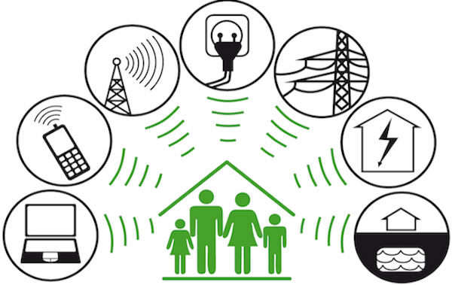
ci sono rischi per la salute?
Il tema della nocività, reale o presunta, delle reti di telecomunicazioni è vecchio come la tecnologia, e non è mai giunto ad una conclusione
l’unica cosa è chiedersi se il 5G introduce elementi nuovi nella questione
la situazione introdotta dal 5G è in parte nota, in parte nuova: alcuni operatori, infatti, stanno introducendo il 5G sulle stesse frequenze usate per il 4G
II 5G però può funzionare anche con le mini antenne ad alta frequenza operanti nella fascia dei 28 GHz, le quali, poiché consentono un’alta velocità e d’altro canto hanno un segnale più soggetto agli ostacoli e alle interferenze, dovranno essere molto diffuse sul territorio
il tema della salute è aperto, ma senza una parola definitiva, e occorre seguirne gli sviluppi

Slide 14

I sindaci non potranno più dire no al 5G
La misura è inserita nel decreto Semplificazioni: in materia decide lo Stato. Intanto il Tar sospende l'ordinanza del Comune di Messina contro le antenne di nuova generazione.
I sindaci non potranno introdurre limitazioni al 5G sul loro territorio. La misura è contenuta nel Decreto Semplificazioni, messo in campo dal governo anche per accelerare l'innovazione digitale.
Cateno De Luca
primo cittadino
del comune di Messina
ovviamente lo stato e il governo non abbassano la guardia sul tema 5G e salute degli italiani; è solo una decisione che intende riportare al centro il potere di prendere questa decisione e che vuole evitare fughe in avanti (o all'indietro, in questo caso) dei sindaci.

Slide 15




la situazione oggi in Europa e in Italia
le sperimentazioni con 5G si stanno effettuando in tutte le nazioni del mondo. In particolare, è ormai trascorso un anno da quando è stata annunciata la prima sperimentazione da parte di Vodafone per il 5G su Milano, Torino, Bologna, Roma e Napoli. Lo stesso per TIM, con l’aggiunta di Palermo, e probabilmente per gli altri.
quanto alla scelta dei fornitori, la Commissione Europea ha raccomandato ai Paesi prudenza, e in particolare stare attenti prima di cedere alle lusinghe del risparmio, anche se, come la stessa UE ha stimato, adottare la tecnologia Huawei al posto di Nokia, Ericsson, ecc., farebbe risparmiare oggi ai principali Paesi almeno 600 milioni di euro, oltre a consentire 1-2 anni di anticipo sulle applicazioni più significative.
il governo Conte-Bis, dopo che il COPASIR si era pronunciato “ritenendo non infondate le preoccupazioni verso i fornitori cinesi”, ha deciso di esercitare i poteri speciali verso TIM, Vodafone, Wind Tre e Linkem, Come risultato, d’ora in poi i ad esempio i fornitori 5G di Tim, sia in Italia che in Brasile, saranno Cisco, Ericsson, Nokia, Mavenir e Affirmed Networks, azienda recentemente acquistata da Microsoft, e non Huawei e ZTE. La scelta è peraltro in linea con quanto sta accadendo in altri Paesi europei, inclusa la UK, che dopo un’iniziale apertura ha cambiato idea e ha bandito i fornitori cinesi da questo settore.
2

Slide 16
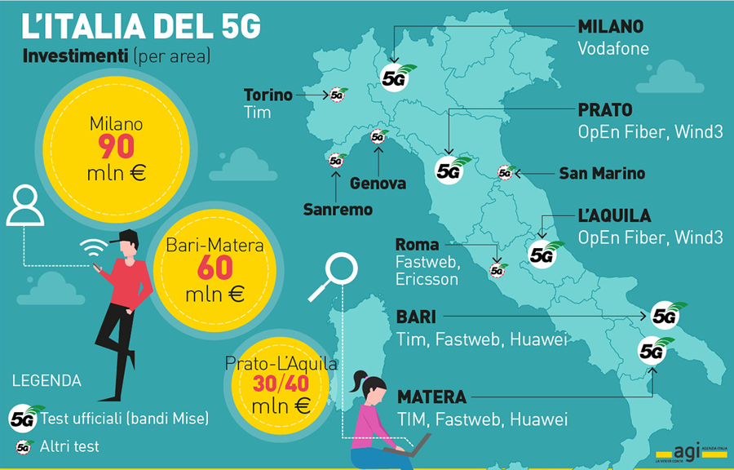

Slide 17


quali ostacoli all’introduzione del 5G?
abbiamo parlato finora del 5G come di una prospettiva ineluttabile, un nuovo che avanza senza incontrare resistenza. In realtà non è così: come tutte le innovazioni radicali, il 5G dovrà superare ostacoli significativi prima di affermarsi come tecnologia dominante; e questo non solo per la naturale ritrosia al cambiamento dei sistemi, ma anche per una serie di fattori oggettivi, i principali dei quali fanno riferimento ad un concetto-chiave
cooperazione e interoperabilità

Slide 18

e il
?

Slide 19
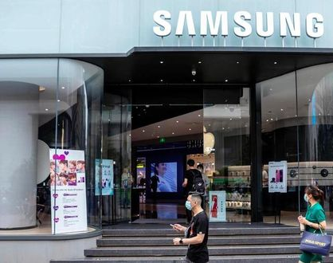
oltre il 5G: i piani di Samsung per il 6G
Il gigante tech di Seoul guarda alla prossima generazione delle reti cellulari: potrebbe arrivare a partire dal 2028
Le reti 5G non sono ancora arrivate in tanti paesi, ma Samsung già pensa alla tecnologia di prossima generazione della connessione mobile. Anticipando i tempi, il gigante tech sudcoreano ha pubblicato un libro bianco che fornisce una panoramica sul 6G, approfondendone vari aspetti.

Slide 20
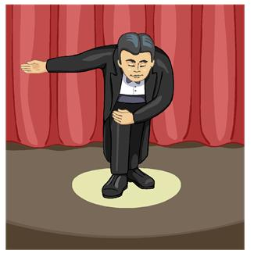

THE END
grazie per la vostra attenzione
riferimenti al portale Civitas
10 domande sul 5G
se vuoi commenta
questo schema di lezione

Slide 21




come si usa questo PowerPoint?
questo PowerPoint è abbastanza semplice da usare nel senso che usa i normali effetti resi disponibili dal prodotto PPT, salvo alcune indicazioni che nel prosieguo possono essere utili.
non è coperto da copyright e può essere usato liberamente sia nel suo formato originale che modificato da chi deve tenere un lezione
se volete inviarci eventuali personalizzazioni ve ne saremmo grati e se ritenute importanti potrebbero essere inserite nello schema
questo simbolo (fumetto) di norma contiene un link esterno a un punto della rete che può essere un articolo di Civitas o un riferimento ad un qualunque altro sito; in certi casi può essere una sub presentazione le cui slide sono posizionate al termine dopo la slide Fine; lo stesso ragionamento vale per testi sotto lineati
testo
3
il prodotto presenta alcune animazioni, nel senso che una specifica slide è composta da sezioni diverse che si attivano con un click del mouse; il numero riportato, in basso a destra della slide, indica il numero di sezioni e quindi il numero di click che dovrete usare; se non amate le Animazioni, entrate nel menu Animazioni, Riquadro Animazione, a questo punto potete eliminarle
il simbolo della telecamera contiene in genere un link ad un filmato YouTube, in questa presentazione ne esiste uno solo, fate attenzione perché le immagini sono un po’ forti e per certi versi crudeli; prima di mostralo ai vostri studenti guardatelo e decidete
quando appare questo simbolo (di norma alla fine) con un click venite reindirizzati ad una pagina del sito che permette di esprimere un commento, se avete tempo fatelo, siamo attrezzati ad imparare anche dalle critiche (o almeno ci proviamo)
sei in una sub-presentazione per uscire e tornare al punto precedente click in un punto qualunque dello schermo
click in un punto qualunque dello schermo per uscire

Slide 22
che cosa sono le sub-presentazioni?
a volte scorrendo le presentazione potete trovare delle frasi sottolineate
che cosa significa? non è come è logico pensare che si voglia mettere in evidenza la frase stessa
sta invece ad indicare che esiste qualche cosa che si attiverà al vostro click sulla frase evidenziata
che cosa c’è dunque dietro ad una frase sottolineata e al click?
ci possono essere diverse azioni ma le più frequenti sono
attivare un sito internet
vedere un video su YouTube (che è la stessa cosa)
attivare una presentazione personalizzata (sub-presentazione)
che cosa una presentazione personalizzata?
come si attiva?
è un insieme di slide, ma può essere anche una sola
con un click sulla frase sottolineata
come se ne esce?
a che cosa serve?
di norma quando la sub presentazione è terminata, all’ultimo click ritorna al punto che l’ha attivata, lo stesso effetto si ottiene con il tasto ESC, anche prima della fine della presentazione
può servire spiegare un termine complesso, la cui descrizione è tropo lunga per essere inserita nella slide che si sta guardando
ma può servire, in casi di presentazioni molto complesse, a spezzare la presentazione in sub-presentazioni che possono essere attivate (o anche no) quando la persona che usa il PPT lo decide e in un ordine arbitrario

